Slide 1
Procesmanagement
in de praktijk
Boekpresentatie
Hugo Hendriks

Slide 2
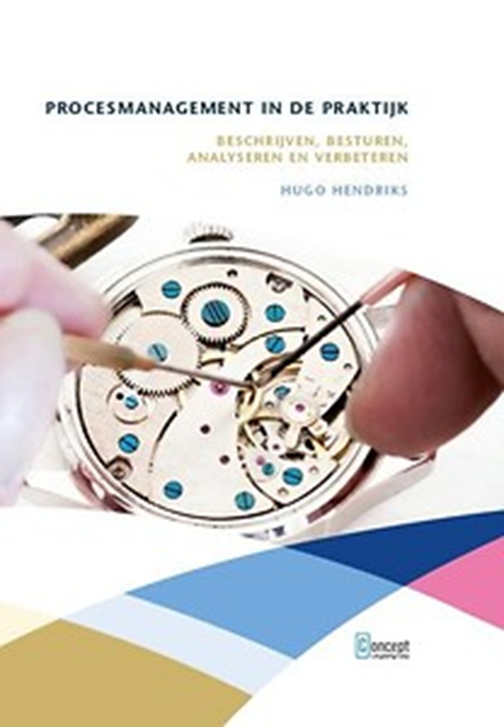
Inhoud
De auteur
Ontstaan van het boek
Opbouw van het boek
Aanvullend materiaal
Mogelijkheden met het boek

Slide 3
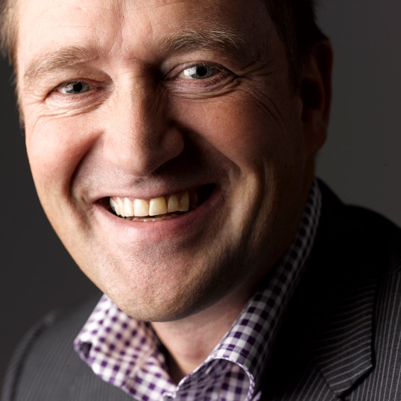
De auteur
ir. Hugo Hendriks MBA
Fontys Hogeschool, TU Eindhoven, Nyenrode Business Universiteit
Docent en ontwikkelaar lesmateriaal HBO en Master
Procesmanagement, kwaliteitsmanagement, logistiek – en facility management
Ervaren manager in verschillende sectoren (industrie, zakelijke dienstverlening, gemeente, onderwijs en zorg)
Sterke combinatie van theorie en praktijk

Slide 4
Ontstaan van het boek
Vanuit het motto: “Kennis vermenigvuldigen door kennis te delen”
Met medewerking van de meelezers:
Fred Cornelissen, docent Procesmanagement aan de Hogeschool van Arnhem en Nijmegen;
Bernard Vroom, zelfstandig consultant en docent Procesmanagement aan de Hoge- school NCOI;
Willem Werner, docent Procesmanagement aan de Hogeschool Rotterdam en de Hogeschool NCOI.
Met medewerking van Concept Uitgeefgroep:
Céline Elkhuizen, uitgever;
Clemens van Gessel, redacteur.
Met medewerking van diverse experts uit het veld:
Paul Boomkamp, lid RvB Catharina Ziekenhuis Eindhoven
Robert van der Ven, Quality Manager, Laura Metaal Eygelshoven BV;
Hans Vedder, directeur-bestuurder, Goed Wonen Gemert-Bakel
Kees Verspaandonk, Managing Director, Thomas Regout International BV;
André van Reijen, ondernemer, PLUS André en Joyce van Reijen;
Jim Lippens, Continuous Improvement Manager, Desso;
Merijn Klabbers, productiemanager, CleanLeaseFortex.

Slide 5
Opbouw van het boek
Twee delen: Inleiding op procesmanagement en verdieping op analyseren en verbeteren.
Theorie- én praktijkgericht
Elk hoofdstuk heeft dezelfde opbouw:
Kernstof (samenvatting)
Theorie
Vragen
Extra verdieping (casus)
Antwoorden
Literatuur
Aanvullende informatie is via de website van de uitgever verkrijgbaar!

Slide 6
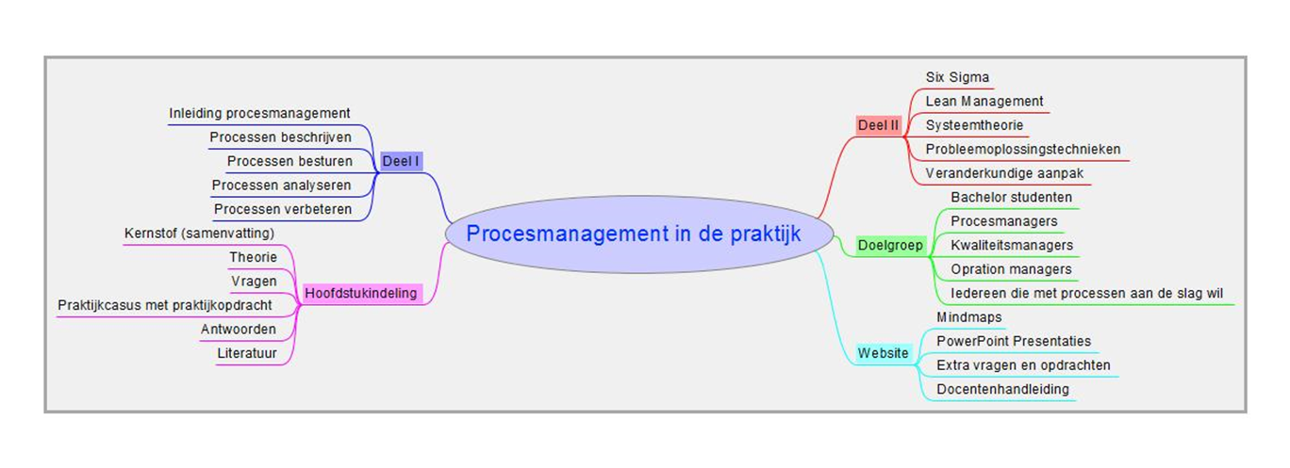
Aanvullend materiaal
Samenvattingen (mindmaps)
PowerPoint presentaties
Lesondersteunend materiaal (filmpjes, cases)
Extra vragen en opdrachten

Slide 7
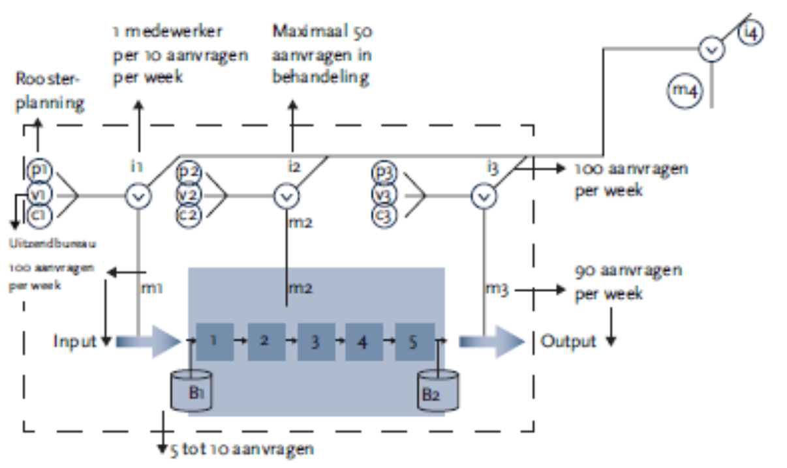
Mogelijkheden met het boek
Lesprogramma Inleiding procesmanagement (deel I)
Lesprogramma Procesverbeteringen (deel II)
Lesprogramma Procesmanagement in de praktijk (deel I en deel II)
Naslagwerk
Hulpmiddel bij procesverbeteringen

